Slide 22
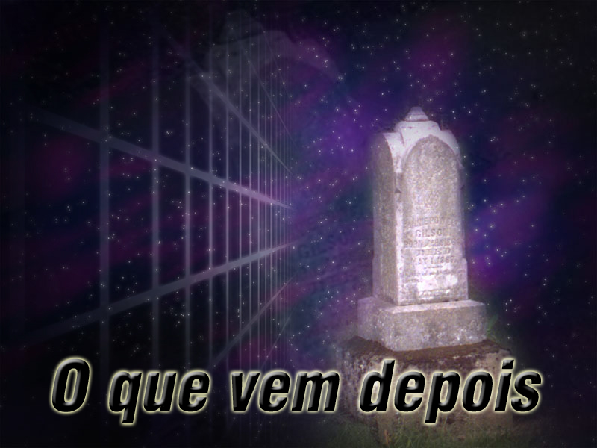

Slide 48
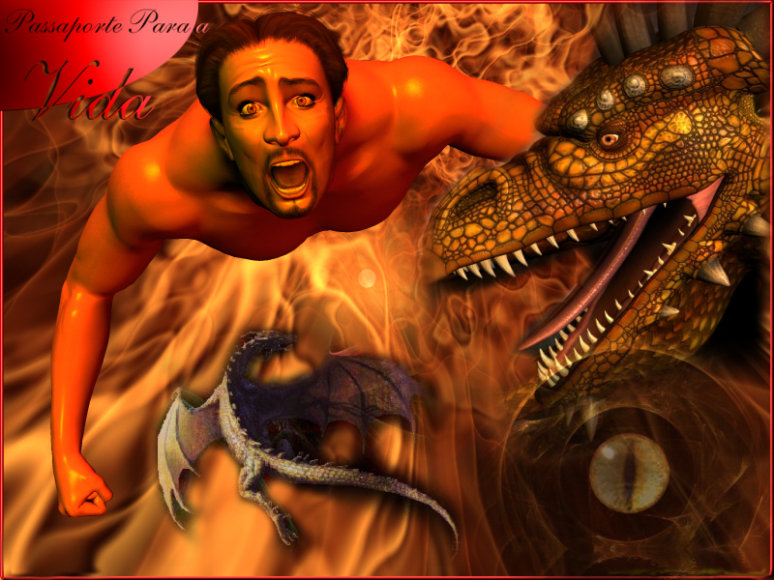

Slide 58
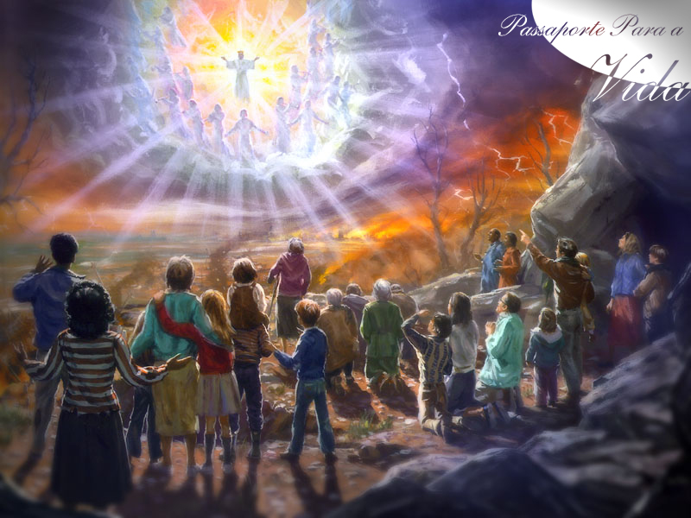

Slide 61
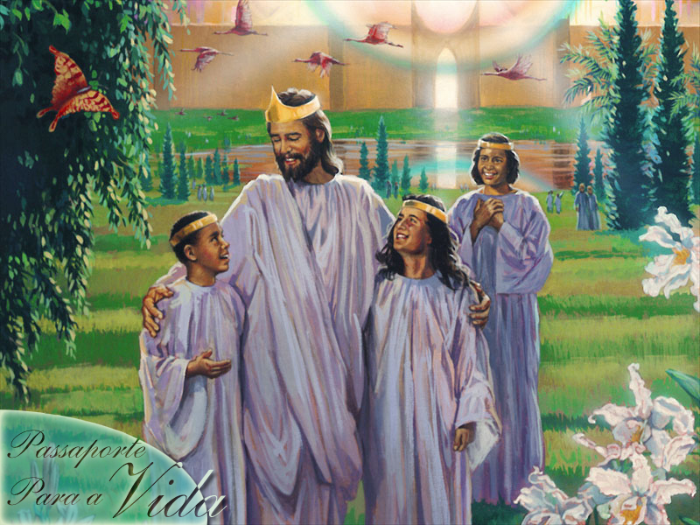

Slide 64
Produção: Pr. Douglas Weslei Pereira Ricardo Rodrigues do Nascimento

